Slide 1
線上報到說明會
註冊組長 簡秋錦

Slide 2
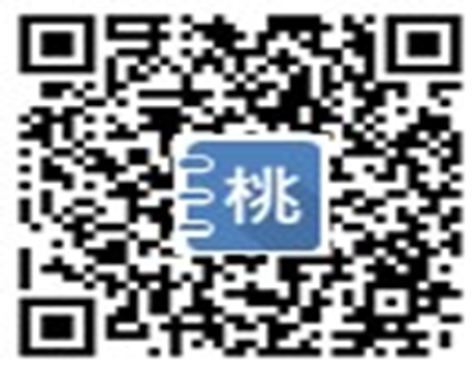
01
登入系統
一、網址登入
桃園市立國中小學新生線上報到系統
https://nsc.tyc.edu.tw/web/#/
二、桃園市市立國中111學年度新生線上報到QR Code

Slide 3
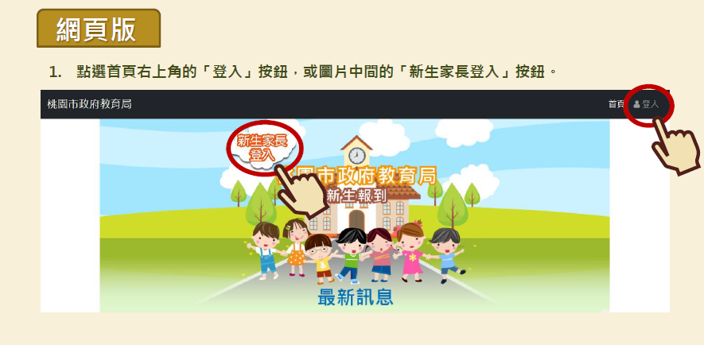
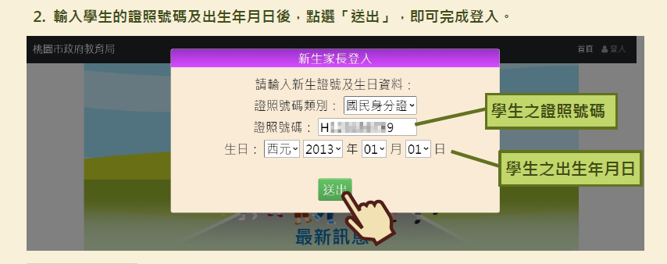

Slide 4
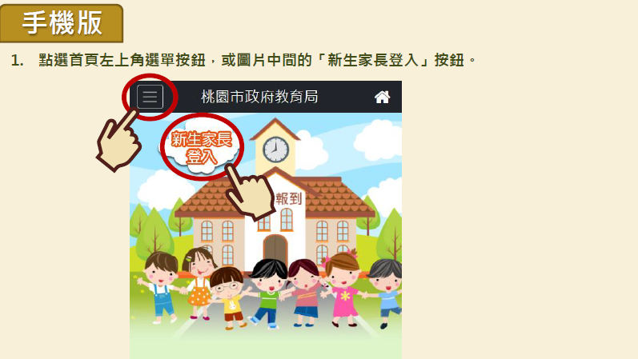
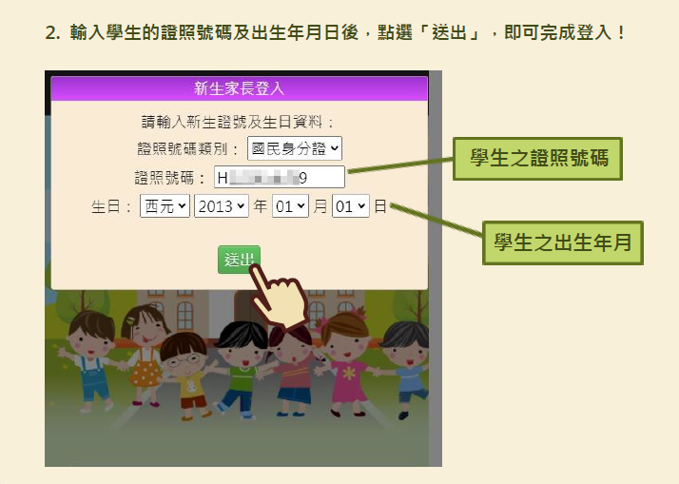

Slide 5
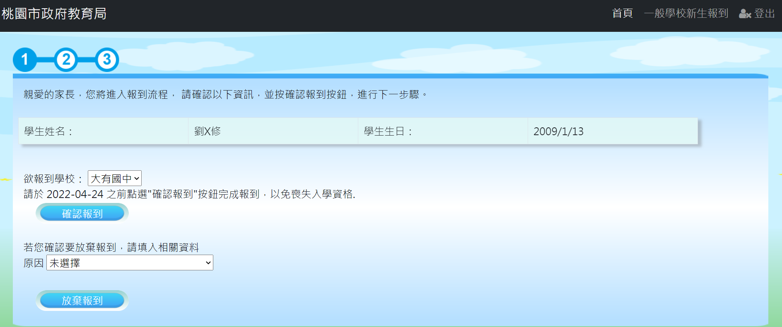
02
確認報到
1. 確認姓名
2. 點選「確認報到」

Slide 6
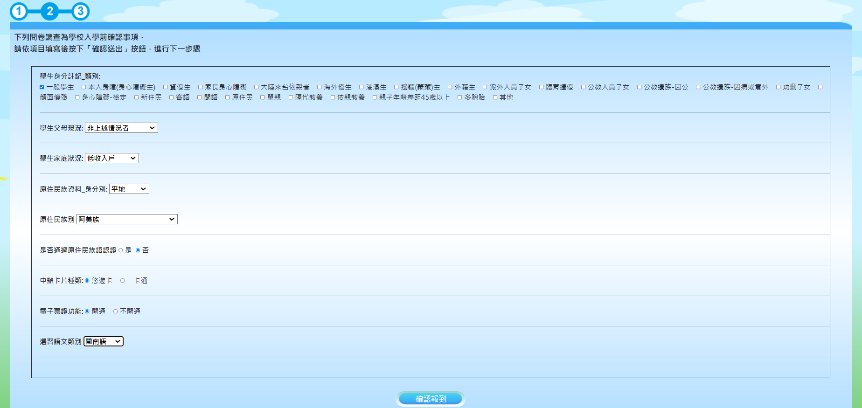
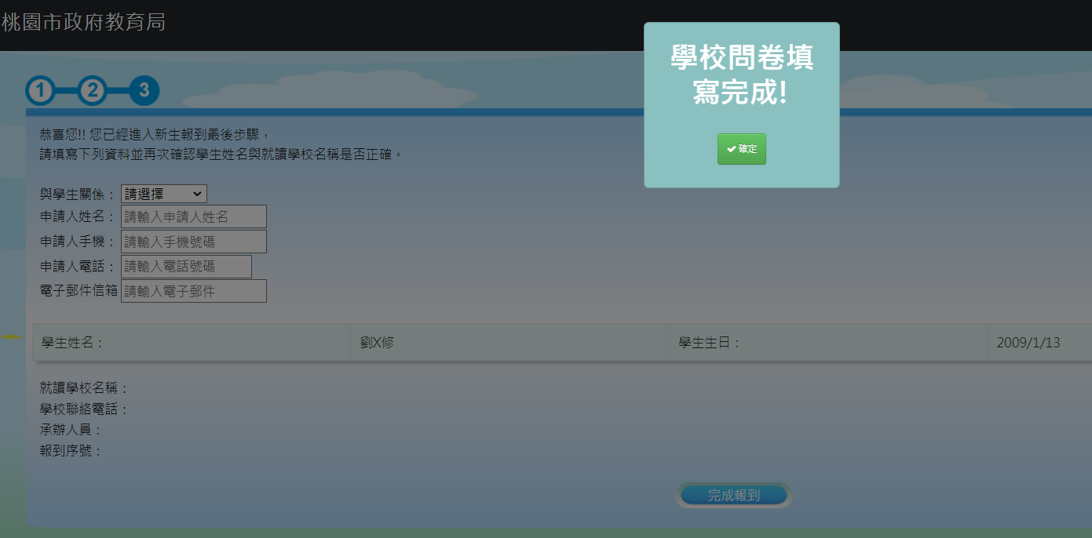
03
填寫問卷
語文類別部分，若是選擇「原住民語」、「客語」、「新住民語」， 則需要在往下選擇語言類別

Slide 7
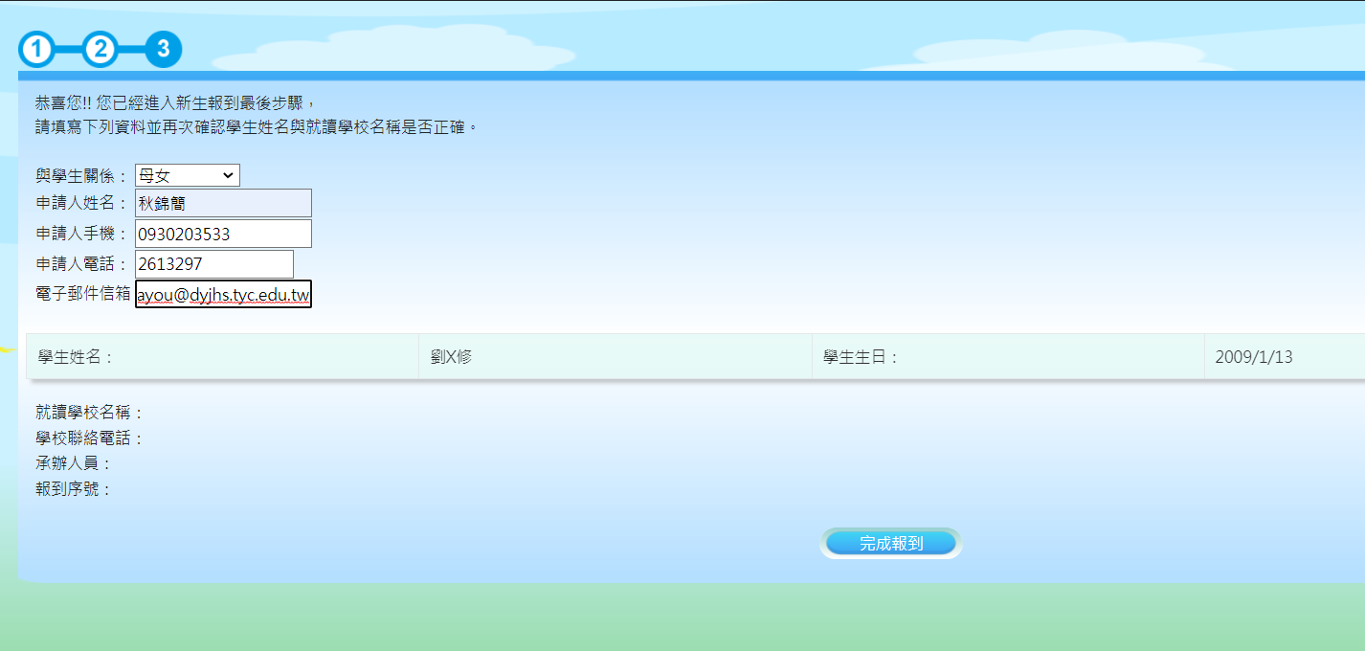
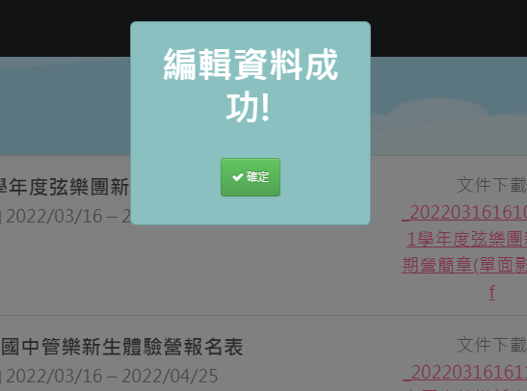
04
填寫申請人資訊-完成報到
1
3
2

Slide 8
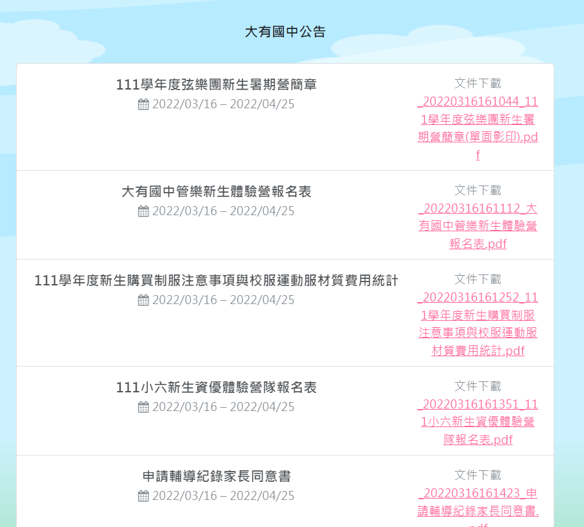
05
進入公告區-查看資料

Slide 9
重要提醒
系統開放日為4/18(一)上午9點至4/24(四)中午12點止，請家長務必於此區間內完成線上報到作業。
如您因個人因素需放棄至本校就讀，亦請至線上報到系統點選『放棄報到』。
如您在操作線上報到作業上有任何問題，歡迎來電
(03-2613297#212或218)洽詢
洽詢時間：4/18(一)至4/22(五) 8:00至17:00
4/24(日)上午9:00至12:00 (當日亦可至本校洽詢)

Slide 10
大有國中
歡迎您的加入
智慧校園
雙語教學
Show多元
Yes we can

